Slide 1

Day
日常记录及信息分享服务APP
总体设计PPT
小组： G13 主讲人 ：XXX

Slide 2

1 文档更新
2 阶段文件
目录
CONTENTS
3 HIPO图
4 会议记录

Slide 3
01
文档更新

Slide 4
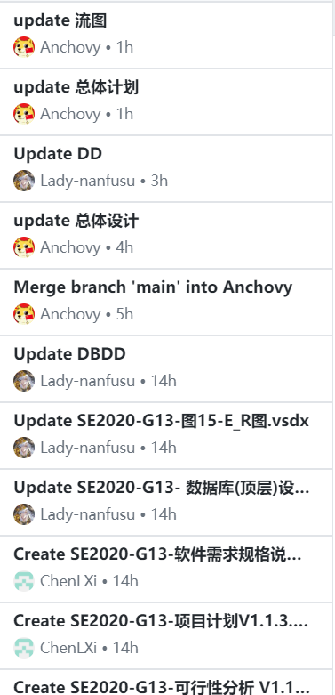
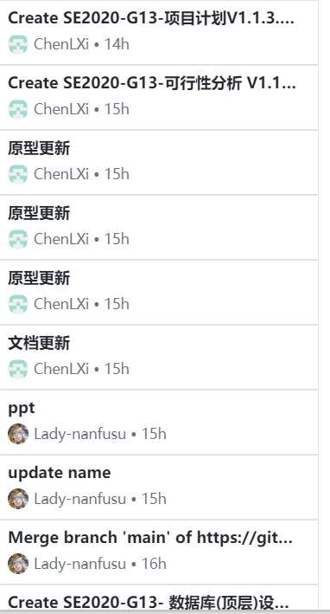

Slide 5
02
文件编写

Slide 6
用户手册
总体设计1
数据库设计
测试计划

Slide 7
03
HIPO图

Slide 8
H图

Slide 10
04
会议记录

Slide 11
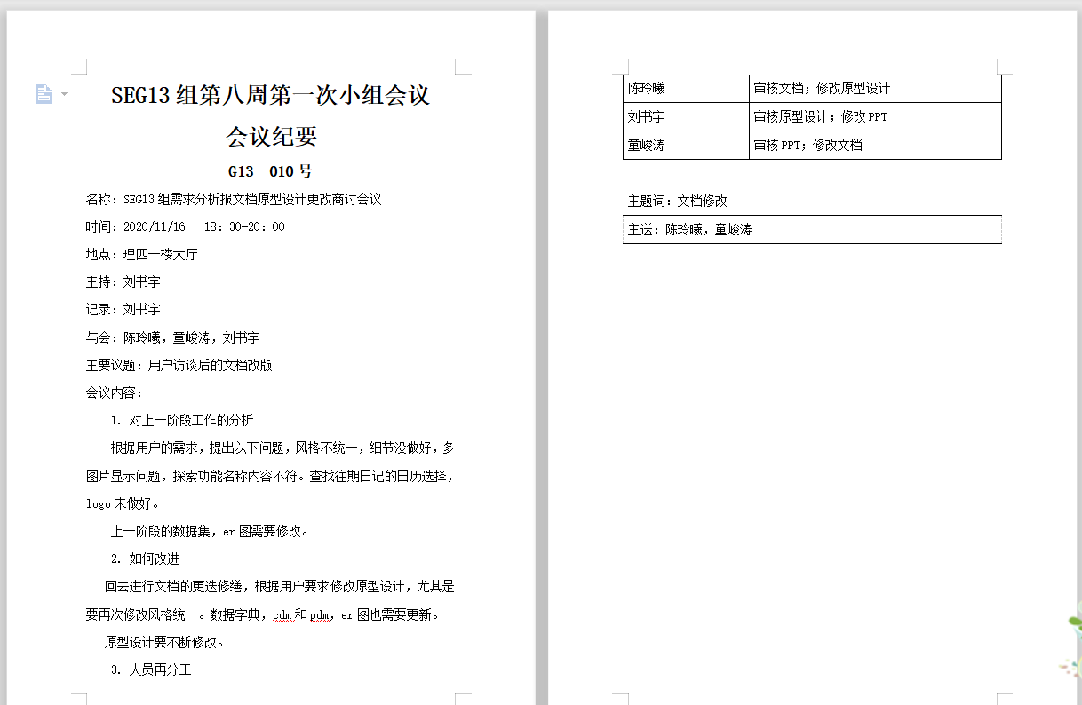
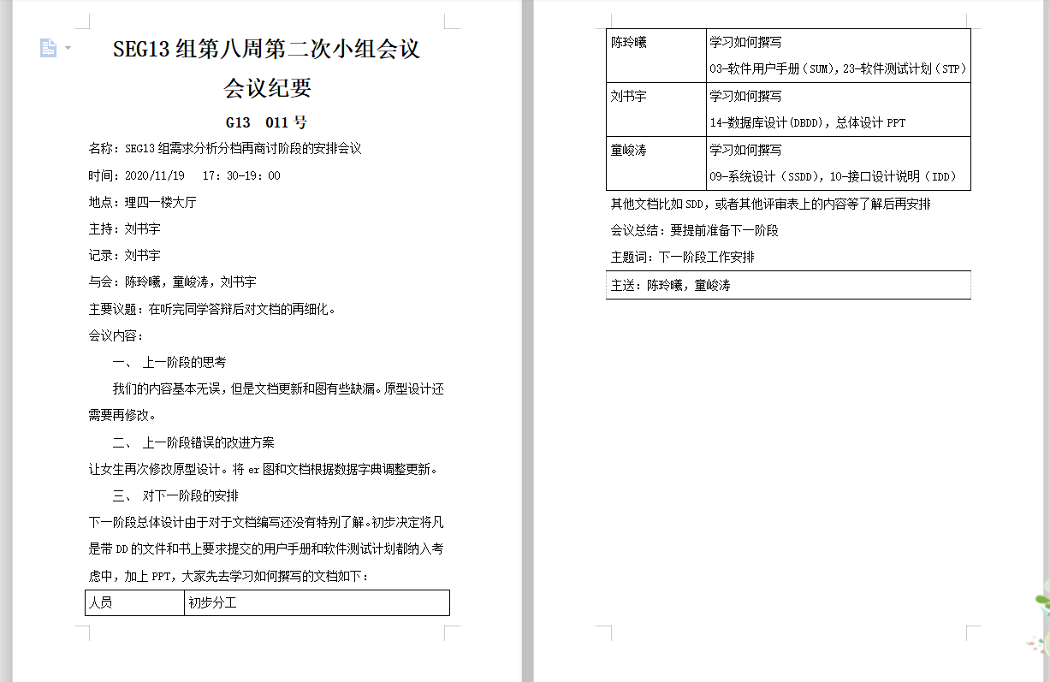

Slide 12
THANKS
FOR YOU WATCHING

